Slide 1


Slide 2
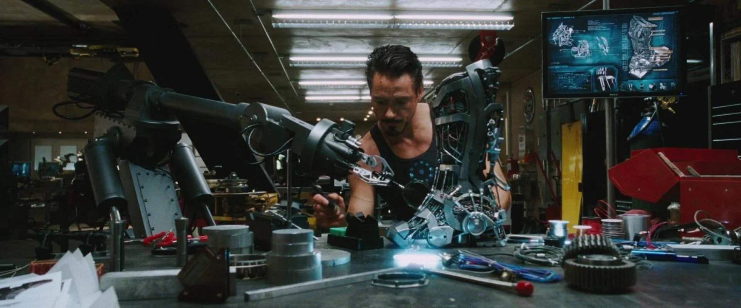

Slide 3

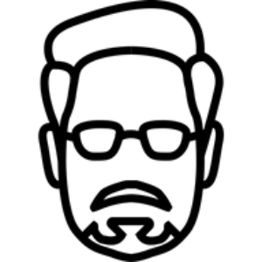






올려.
(돋보기를 올린다.)
거기 말고, 여기. (가리키며)
(돋보기의 위치를 수정한다.)

Slide 4
자비스, 1번 로봇팔을 x:100,y:120 z:30 좌표로 이동시켜
(돋보기를 올린다.)
자비스, 1번 로봇팔을 x:100,y:180 z:45 좌표로 이동시켜
(돋보기의 위치를 수정한다.)

Slide 5
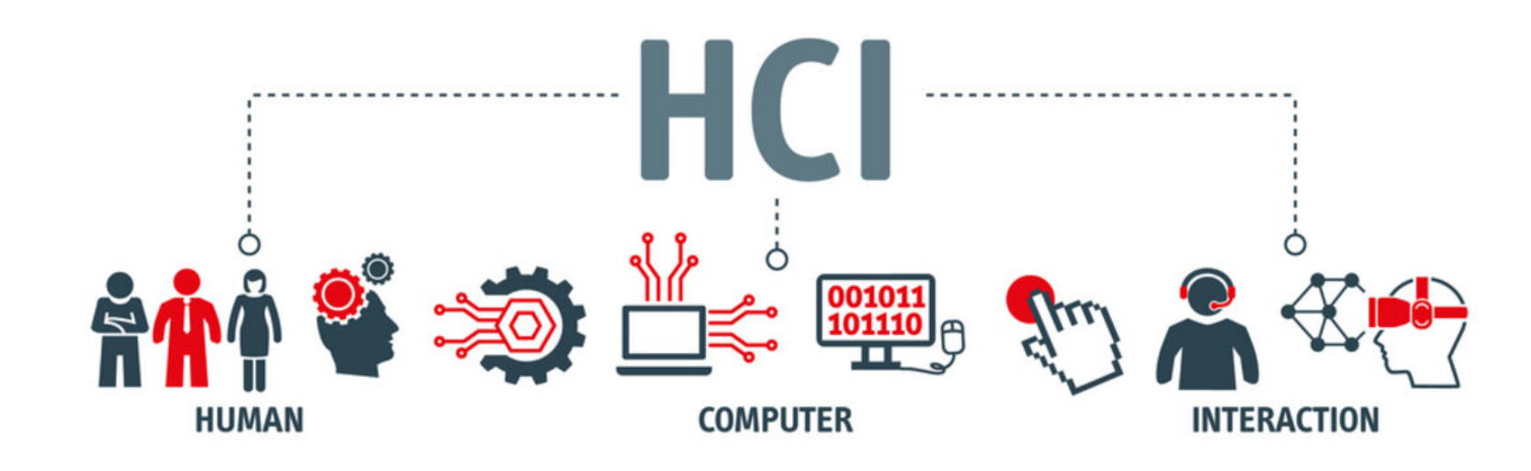

Slide 6
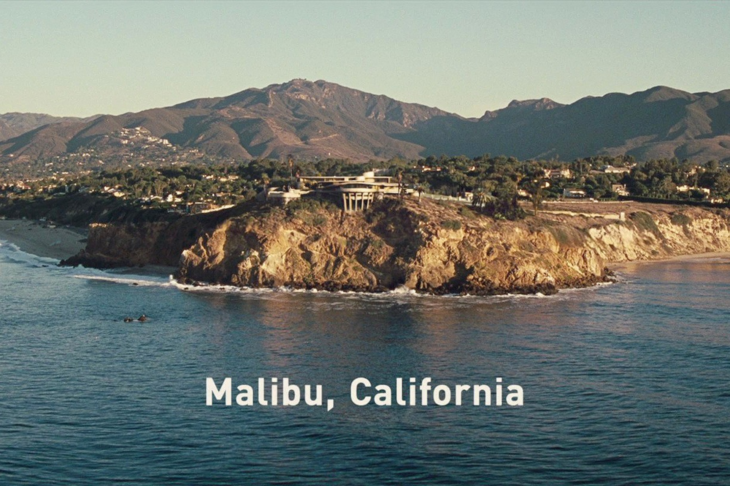

Slide 7
PROJECT
MALIBU

Slide 8
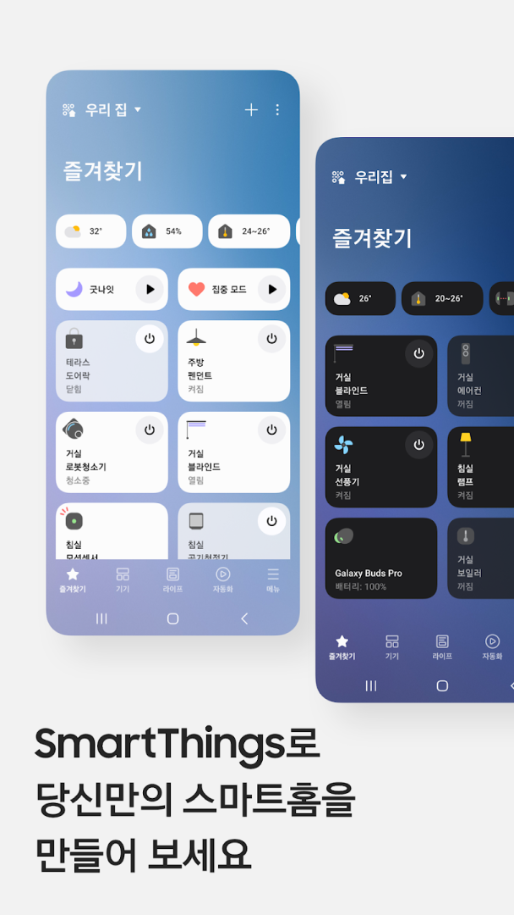
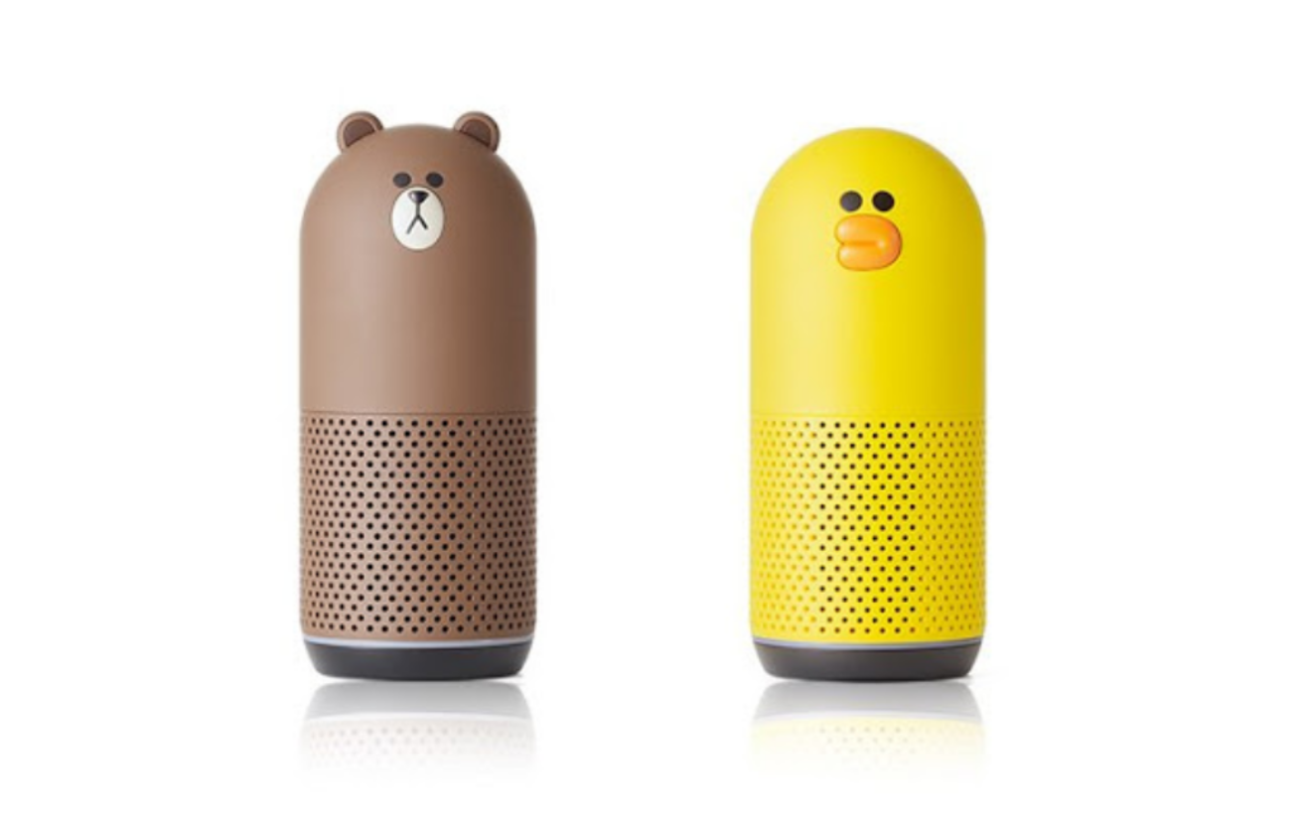

Slide 9
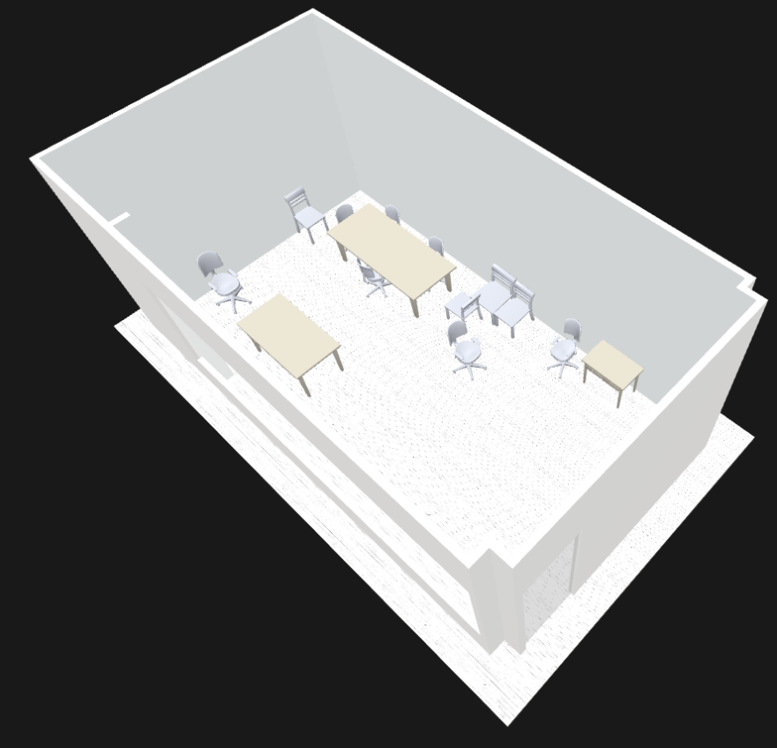


Slide 10
Object + Function + Operation
전등의 + 밝기를 + 10%

Slide 11


Slide 12
Object + Function + Operation
전등의 + 밝기를 + 10%
가습기를 + 꺼줘 + 10시에

Slide 14
Object + Function + Operation
1번 전등의 + 밝기를 + 10%
가습기를 + 꺼줘 + 10시에
2번 전등의 + 밝기를 + 10%

Slide 15
Object
특정하는 주체, 특정 당하는 객체

Slide 16
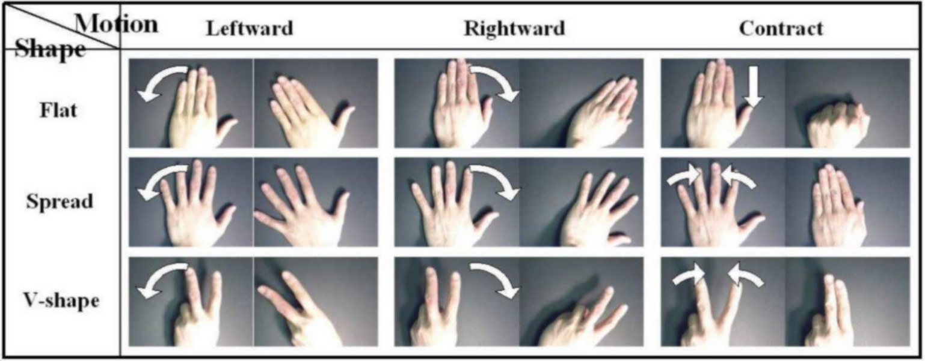
Gesture recognition

Slide 17


Slide 18
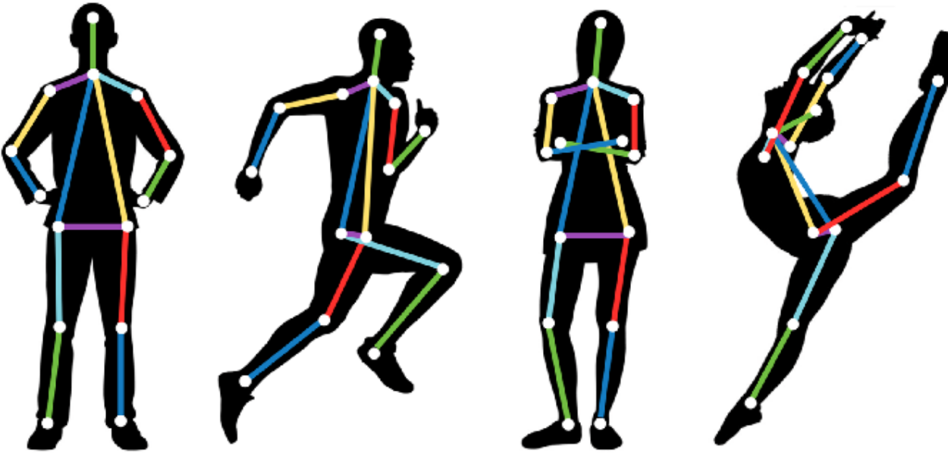

Slide 20
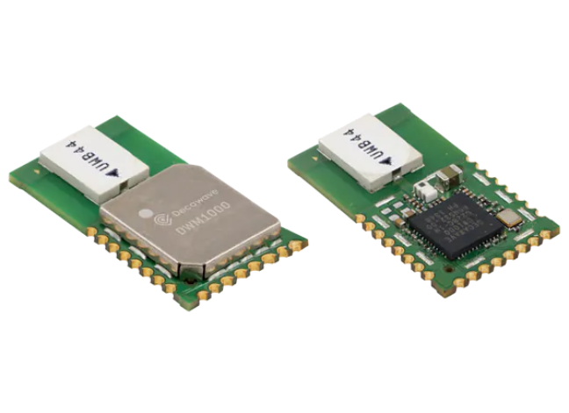

Slide 21
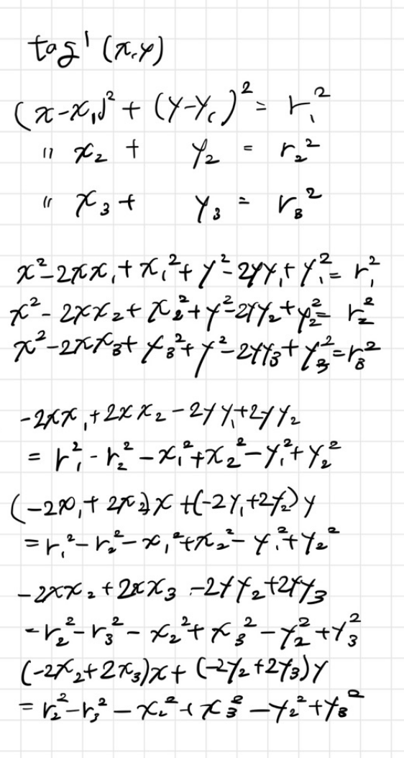
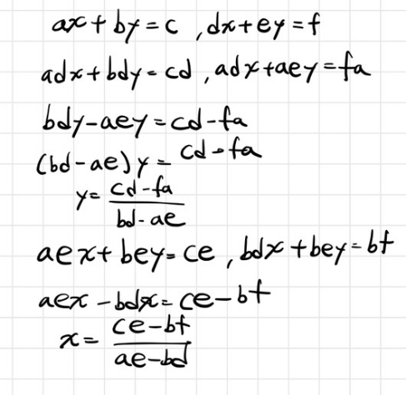
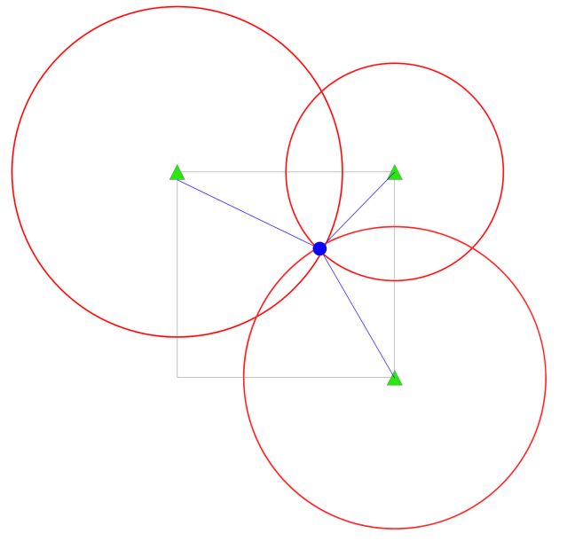
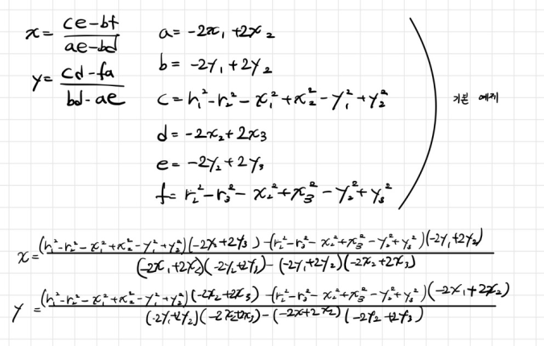

Slide 22
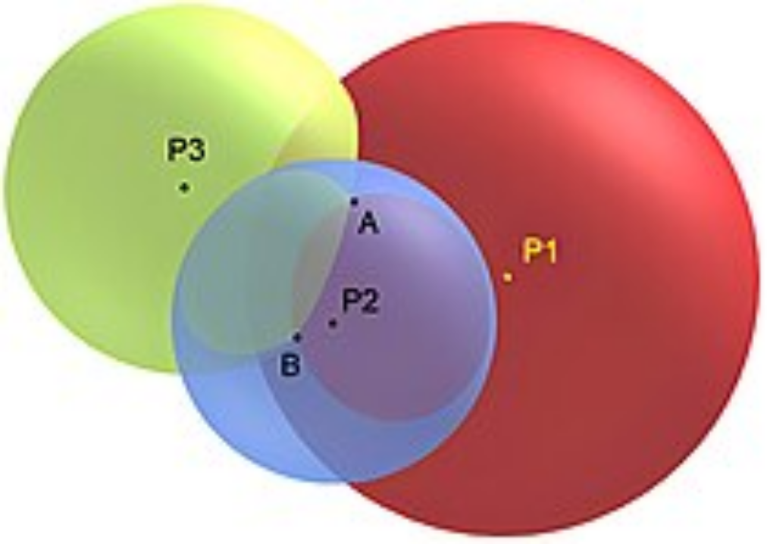

Slide 23
Function + Operation

Slide 24


Slide 25
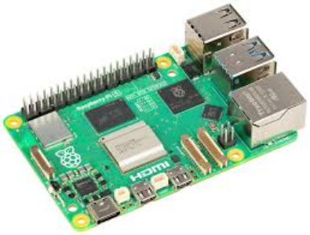
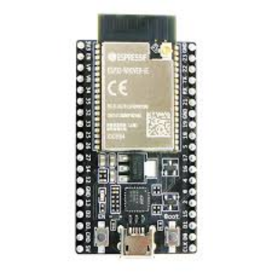
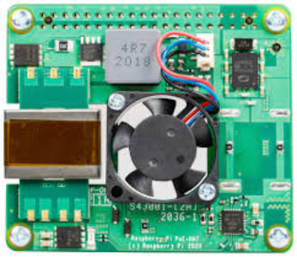
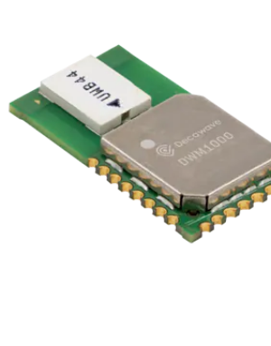
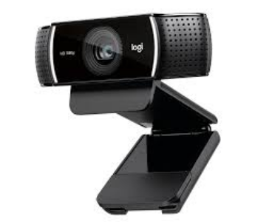
Camera Anchor

Slide 26
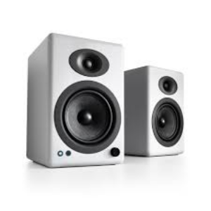
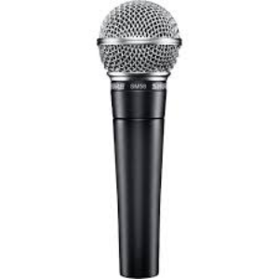
Speaker Anchor

Slide 27
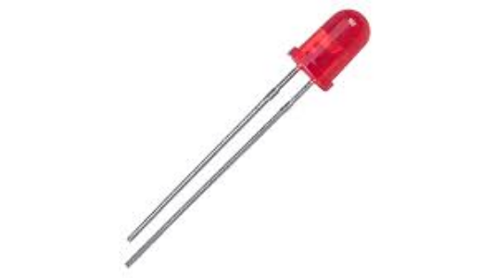
Tag(Object)

Slide 28
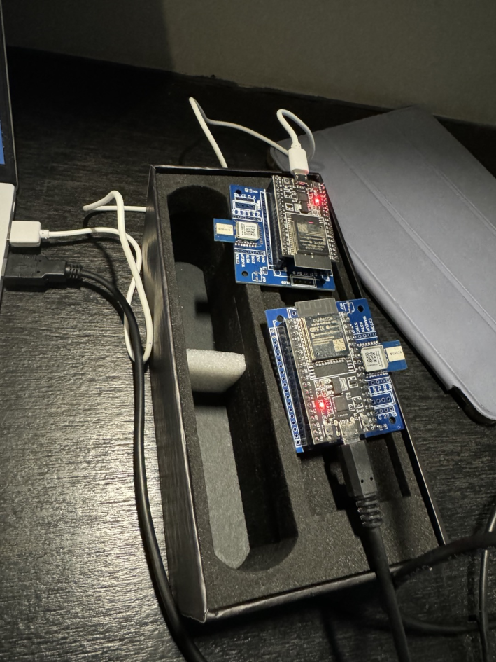
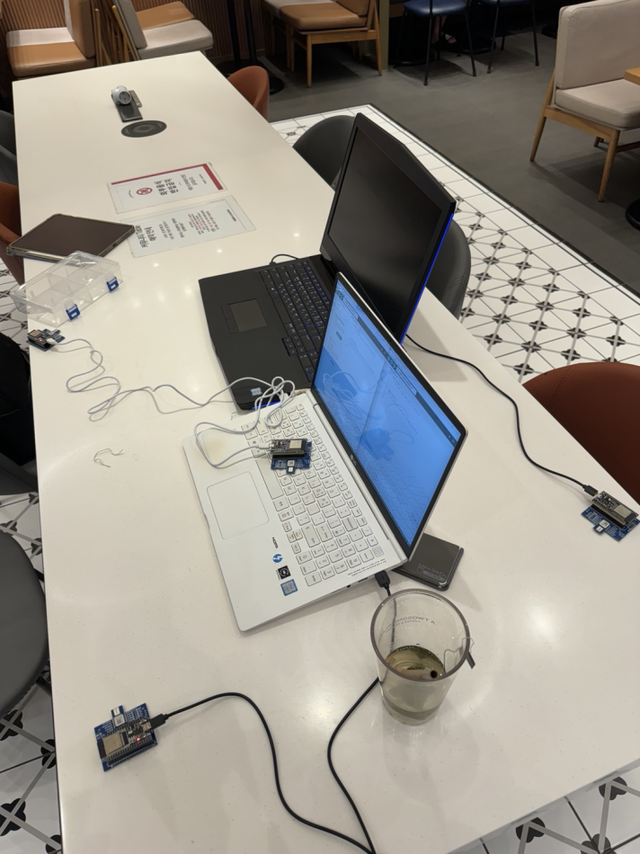

Slide 29
PROJECT
MALIBU

